Slide 1

现代生物科学导论
有趣生命现象
WORK SUMMARY REPORT
观猫毛色知性别
汇报人：段雨鑫 22301020075
汇报时间：2022年10月26日

Slide 2

目 录
猫的毛色分类
01
Cat color classification
三花和玳瑁猫为何多为雌性
02
Why tortoiseshell cats are grils
猫毛色与性别关系的生物学解释
03
Biological explanation of relationship between color and sex
相关资料与文献
04
Relevant data and literature

Slide 3
01
猫的毛色分类
Cat color classification
漫步校园，与萌宠“校猫”不期而遇，让我们一起来看看这些可爱的新朋友吧！

Slide 4
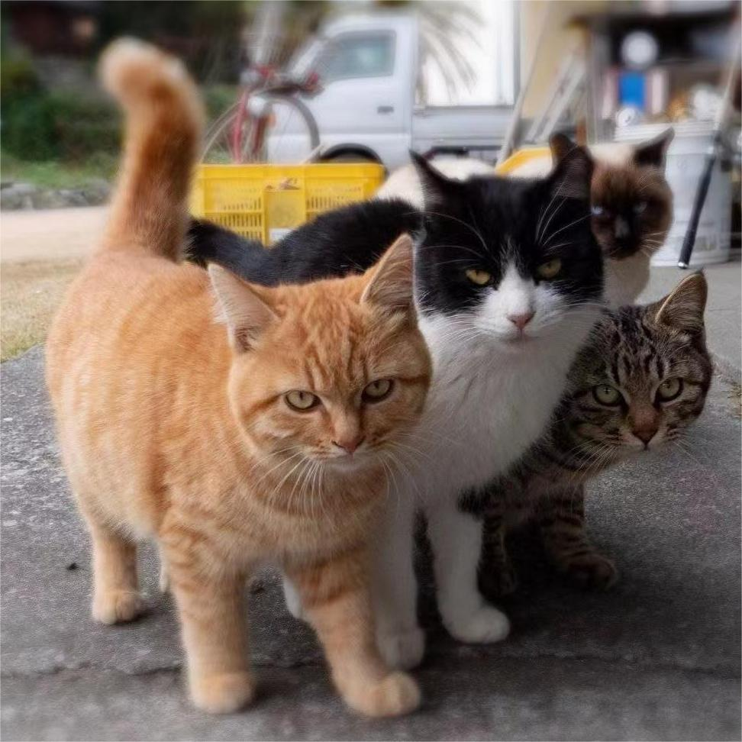
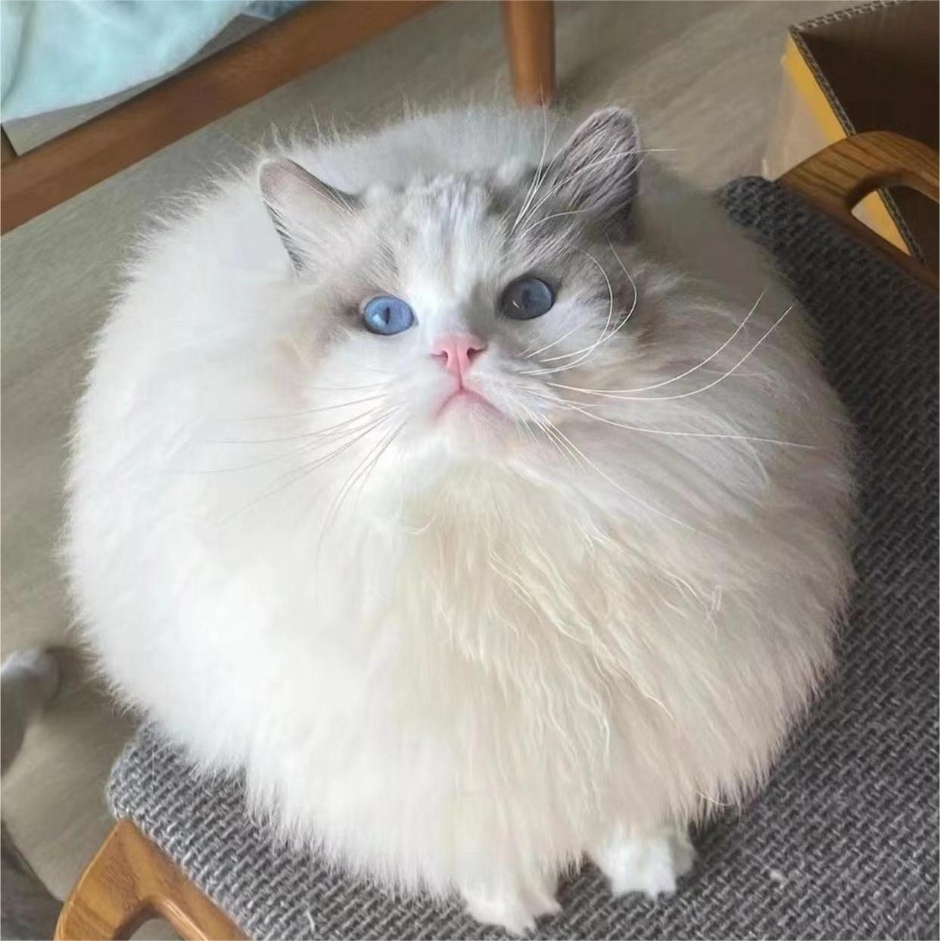
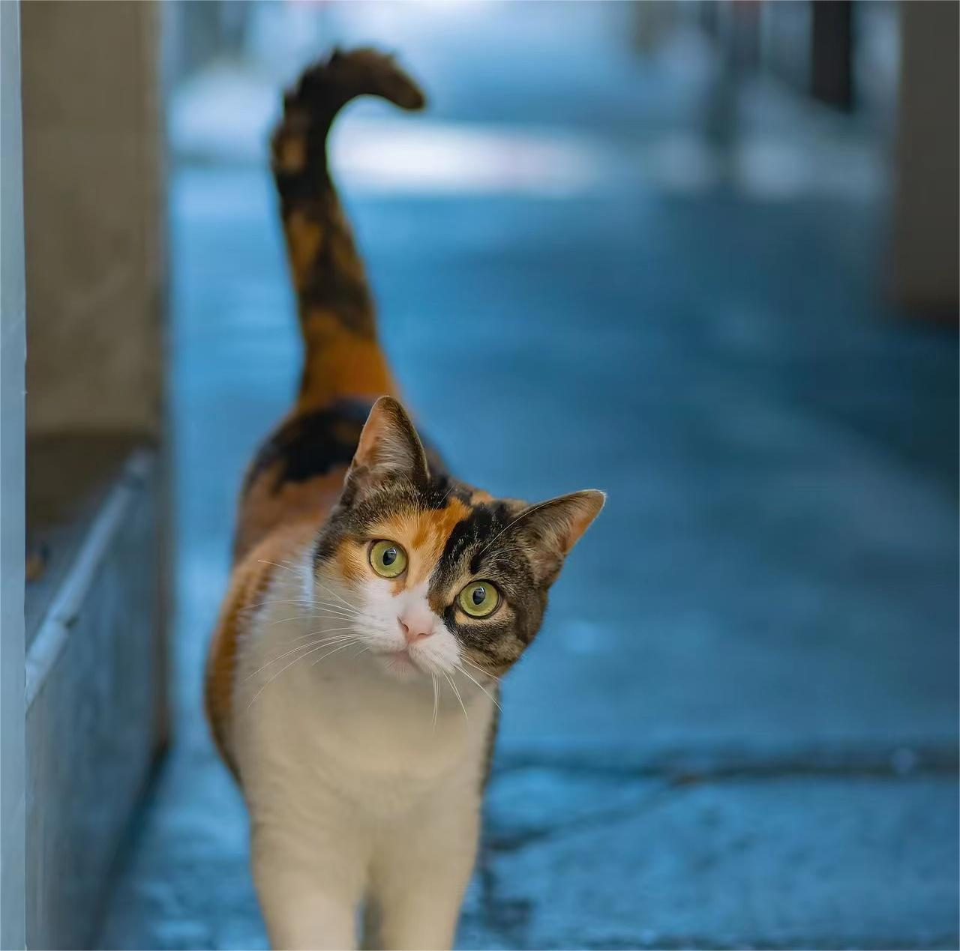
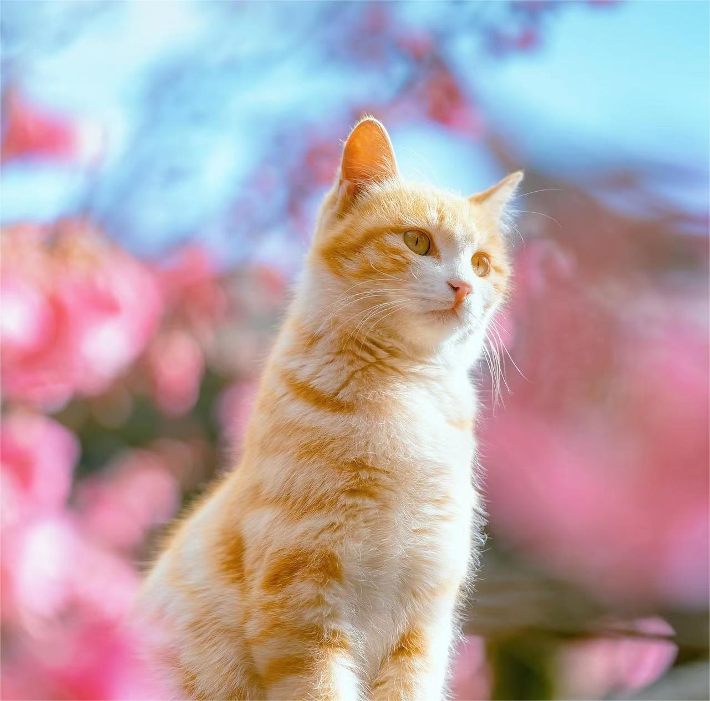
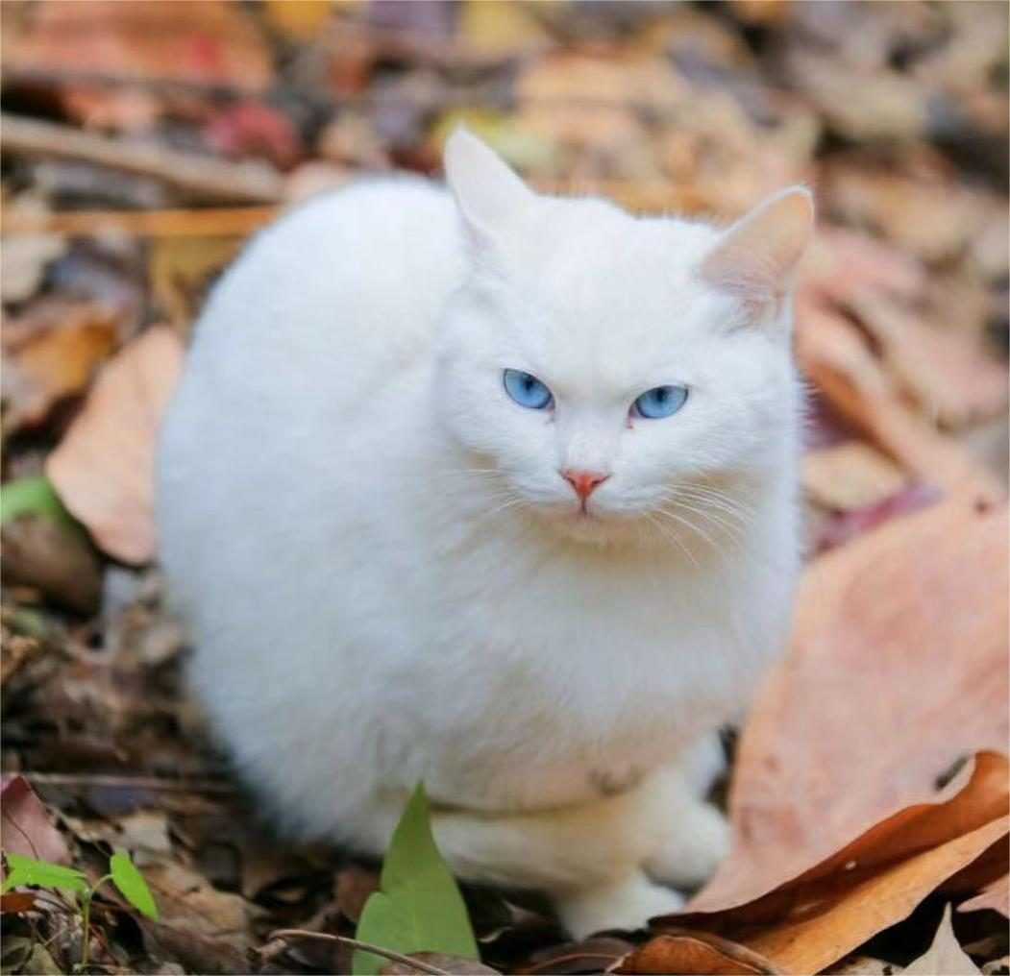
猫咪大赏

Slide 5

毛色分类
纯色
加白色块
纯色包括黑色、巧克力色、肉桂色和红色以及蓝色、淡紫色、浅黄褐色稀释色和奶油色稀释色，白色是色素缺失造成。纯色猫整个身体是一种颜色，而且单个毛发整根也是一种颜色。
猫咪的加白色块来自白斑控制机制。
显性白为全身作用，成为纯白猫；白 化为出生全白，随温度变化逐渐显色； -白斑加白为部分白色，加白量从低到
--高变化。
形态各异的毛色
虎斑纹路
渐层
虎斑猫的单根毛发上的色素分段分布，这种深浅间隔分布的毛发被称作虎斑色毛发。虎斑色毛发的排布千变万化。当尖端为深色底端为浅色的三种情况，额外起名叫烟熏色、阴影色和尖点色。
虎斑纹路底色可以发生“银化”和“金化”，同样作用于烟熏色/阴影色/尖点色毛发。而当整只猫咪的毛发都是烟熏色/阴影色/尖点色时，会呈现出特殊的视觉效果，即渐层。

Slide 6
02
三花和玳瑁猫为何多为雌性
Why tortoiseshell cats are grils
无论是可爱的三花校猫“花生”，还是看似有些“丑“的玳瑁猫，基本都是”女孩子“，难道这两种毛色和性别之间有什么联系吗？

Slide 7
毛色与性别
当我们在网站上刷到关于猫的视频时，总能看到类似“这只三花一定是女孩子！”“哇！是玳瑁色的小母猫！好可爱！”这样的评论，为什么大家会根据毛色如此笃定猫咪的性别呢？
调查显示，现有的三花或玳瑁猫中，雌性的比例高达99.8%，难道猫界也存在“性别歧视”？为什么三花或玳瑁猫中雄性极少见呢？这一有趣的生命现象引起了我的思考。
99.8%
65%
54%
0.2%
雌性
雄性
三花/玳瑁
其他

Slide 8
03
猫毛色与性别关系的生物学解释
Biological explanation of relationship between color and sex
这一有趣的现象背后，有着严谨科学的生物学理论作解释。

Slide 9
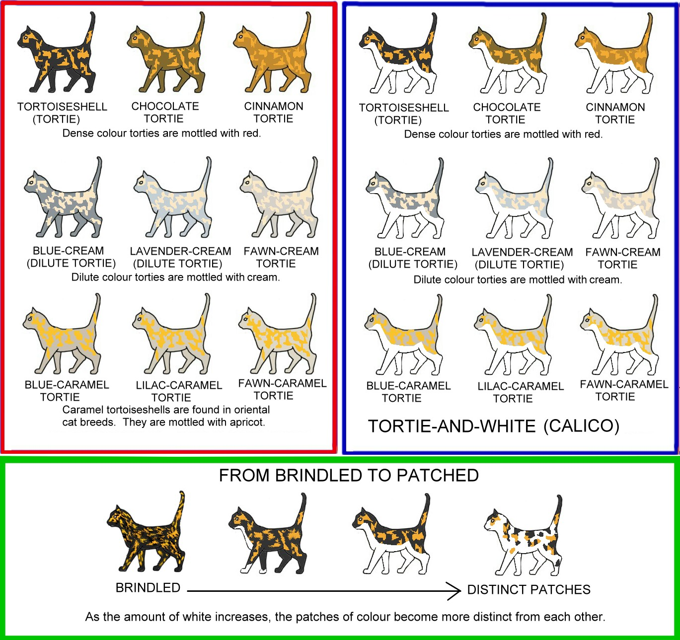
生物科学
01
三花与玳瑁的成因
玳瑁猫身上的斑块产生在发育的早期阶段被称为“X染色体失活”的复杂过程中，当黑色的基因和黄色的基因随机分布在受精卵中时，就会发生这种情况。当带有黄色基因的染色体失活时，就会产生黑色的毛发。相反，当携带黑色基因的染色体失活时，就会形成黄色的毛发。由于这种不寻常的遗传成分，所以没有两只玳瑁猫的花纹是一样的，即使是同卵双胞胎，花纹标记也不会完全相同。
玳瑁猫红色和黑色的分布原本是完全随机的，当玳瑁猫加白以后，黑色和红色毛发会受白斑基因的影响发生聚拢。（这种情况下就是俗称的三花猫）

Slide 10
为什么母猫才会同时拥有红黑两色？
在猫的细胞中，表现为黑色系颜色的【真黑素】由B/b/b'三个等位基因控制，位于常染色体上。
表达顺序为：B>b>b'
BB、Bb、Bb' 表现为黑色； bb、bb' 表现为巧克力色； b'b' 表现为肉桂色；
但当红色基因R存在时，【真黑素】的合成受抑制，转而合成【褐黑色】表现为红色。红色控制基因R/r位于X染色体，和性别发生关联。
猫和众多哺乳动物一样，公母猫的性染色体是不同的，公猫为XY，母猫为XX。红色基因位于X染色体上非同源区段，在Y染色体上没有等位基因。这样公猫只能有一个红色基因，母猫会有两个。母猫的基因型若为Rr，那么就会同时表达出真黑素和褐黑素，外观上来看就同时拥有了黑色和红色。
生物科学

Slide 11
生物科学
为什么会出现部分雄性三花或玳瑁猫？
受精后，母方卵细胞进行减数分裂（减数第二次分裂后期）非同源染色体自由组合出现异常（出现XX异常配子）也有可能父方减数分裂时染色体分裂异常导致xy与母方的x结合。导致雄性猫细胞中同时具有XXY，通常表现为XY雄性的生理特征，但雄激素缺乏的个体可能出现不同程度的雌性化第二性征。
也就是说雄性三花或玳瑁猫均发生染色体数目变异，且这0.2%的三花或玳瑁公猫先天无法生育。

Slide 12
04
相关资料与文献
Relevant data and literature
这里是对相关资料提供来源与参考文献的介绍！

Slide 13
参考文献
1、猫咪花色分类及遗传大全https://zhuanlan.zhihu.com/p/62760975/
2、猫的性状外观http://messybeast.com/colour-charts.htm
3、为什么三花猫基本都是母的？https://www.zhihu.com/question/390517715?ivk_sa=1024320u
4、DK猫百科，英国DK公司编著 孙永华译
5、部分猫咪图片，https://imiao5.lofter.com/
动物是我们的朋友，请善待它们~

Slide 14
感谢观看！

